Slide 1



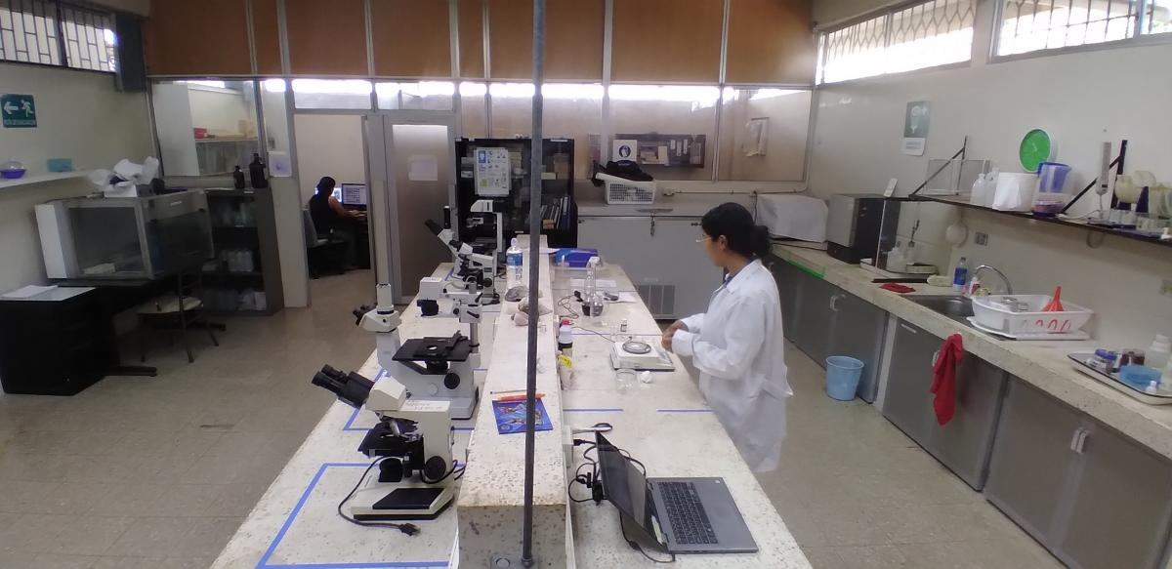
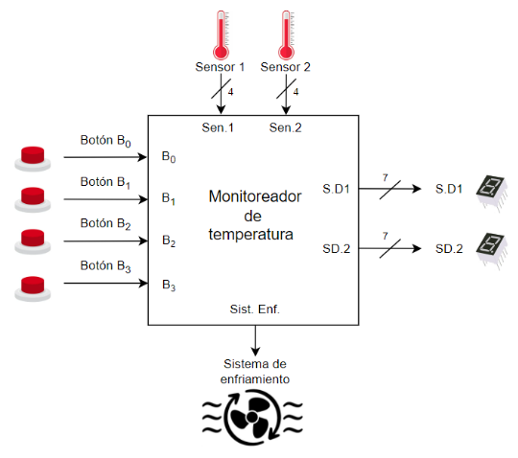
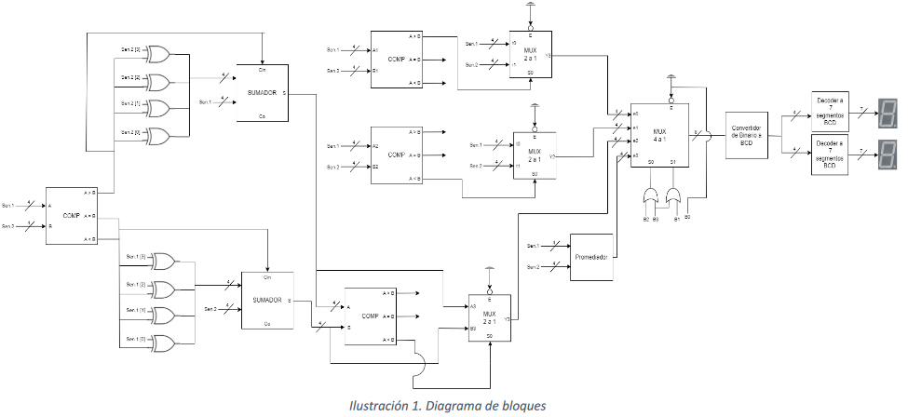
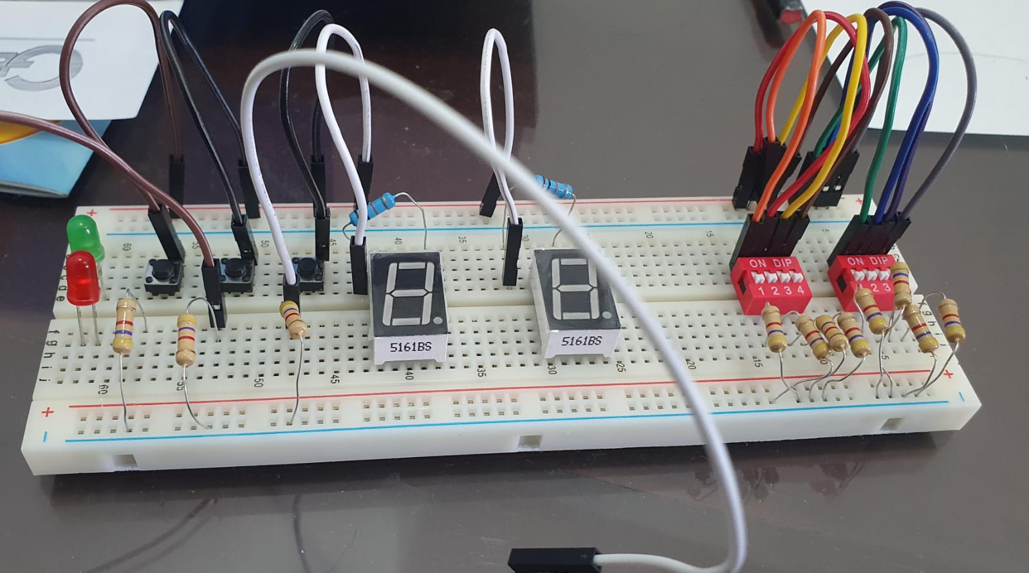
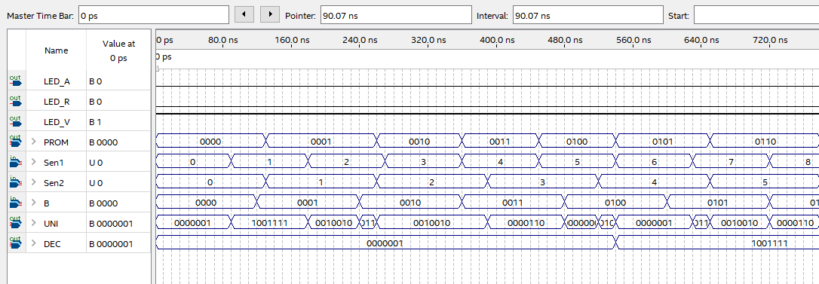
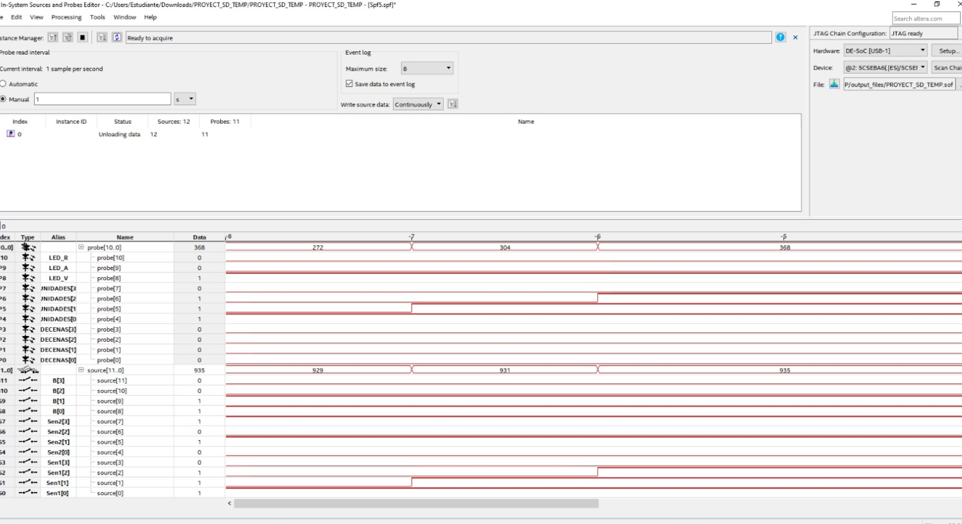
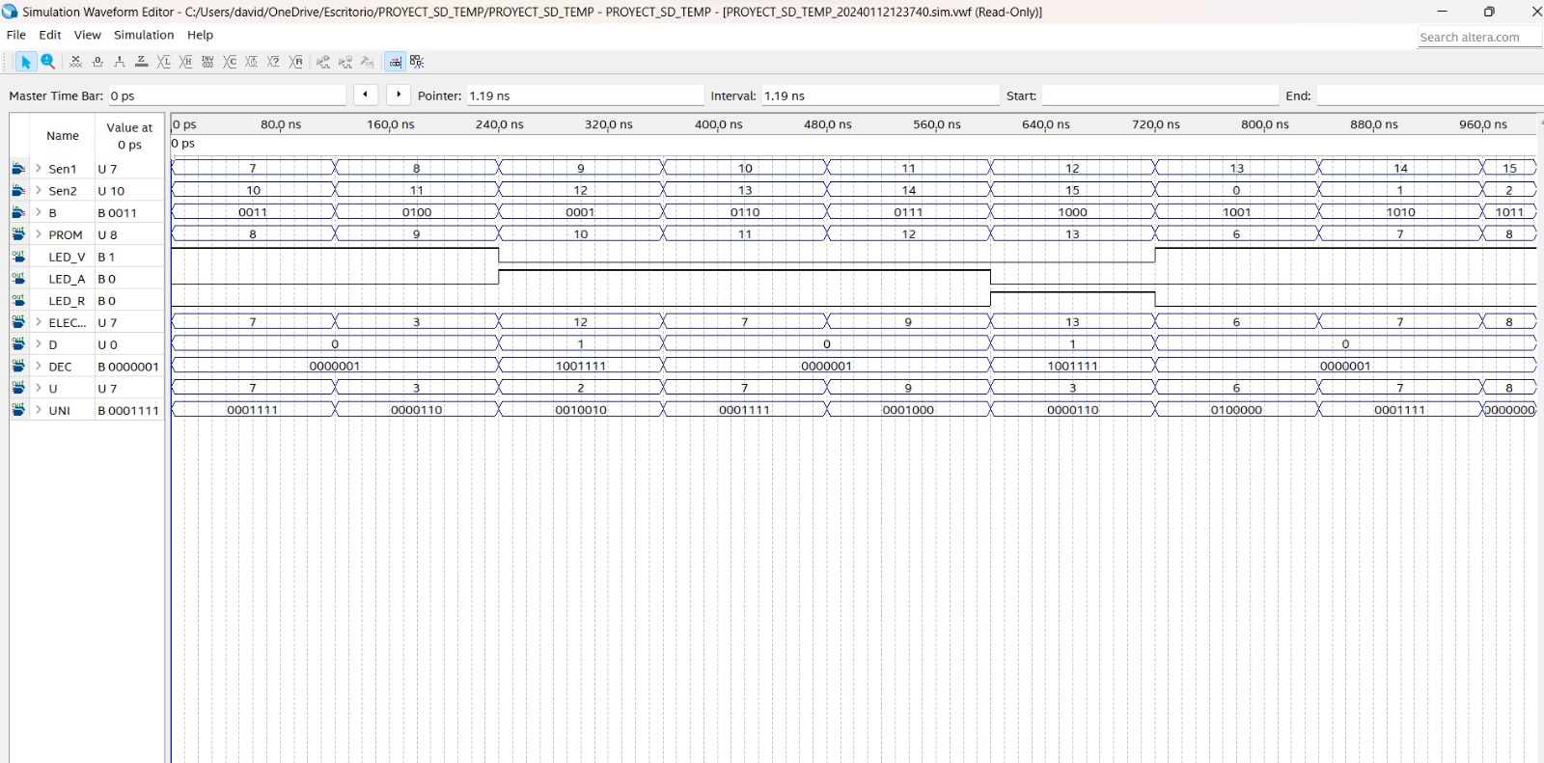
Kevin Giovanni Ramirez Borbor
Kevgiram@espol.edu.ec
Jefferson David Pogyo Pogyo
udonibrio@espol.edu.ec
Sistema de monitoreo de temperatura en laboratorios
PROBLEMA
El problema que se aborda es la falta de un sistema de monitoreo de temperatura en la sala de laboratorio utilizando dos sensores, ubicados en diferentes lugares dentro de la sala que permita visualizar los valores de temperatura medidos con el fin de habilitar un sistema de enfriamiento. La ausencia de este sistema no garantiza el correcto funcionamiento de equipos y materiales dedicados a la investigación que permiten perseverar la integridad de las mediciones obtenidas durante las fases experimentales.
OBJETIVO GENERAL
Optimizar las condiciones ambientales en el laboratorio, garantizando el funcionamiento de equipos y materiales utilizados en investigaciones experimentales, con el fin de preservar la integridad de las muestras y mediciones durante todas las fases experimentales mediante un sistema de monitoreo de temperatura.
METODOLOGÍA
Investigación y análisis
Diseño y simulación del diagrama de bloque
Construcción del prototipo
Pruebas, validación y resultados
Mejoras y optimización
Construcción del prototipo final
RESULTADOS
Mediante una botonera, el usuario puede escoger con los sensores de temperatura el proceso deseado: número mayor, número menor, promedio y la diferencia entre temperaturas.
Se logró que el proceso deseado se mostrará como unidades y decenas en los dos displays de 7 segmentos.
Se logró que cuando el promedio sea mayor a 12 grados, se prenda el red rojo para la activación de un sistema de refrigeración, cuando sea menor a 10 se mantiene prendido el led verde, y si se mantiene entre 10 y 12, se prende el led azul.
CONCLUSIONES
Con los resultados se llegó que el sistema de control de temperaturas es óptimo para controlar las condiciones ambientales dentro de los laboratorios, garantizando el funcionamiento de los equipos y el bienestar de los usuarios durante las pruebas experimentales. Así, dando a conocer la importancia de este sistema de control de temperaturas junto al sistema de refrigeración.
REFERENCIAS
Barriobero Moreno, Marcos (2017). Diseño y desarrollo de un sistema de control de temperatura de un horno. Proyecto Fin de Carrera / Trabajo Fin de Grado, E.T.S.I. y Sistemas de Telecomunicación (UPM), Madrid.
Meyer, I. Z. L., Pereira, D. A. S., Diniz, G., & Miranda, L. S. A. P. PROJECT FOR THE CONTROL OF A DIDACTIC PLATFORM FOR HEAT TRANSFER PRACTICE CLASSES.

